Slide 1
Diseminacijsko izvješće Erasmus mobilnost: University of Maribor 23. 3. – 24. 3.2023.
Doc. Dr. sc. Suzana Tomaš, Odsjek za učiteljski studij
Filozofski fakultet u Splitu

Slide 2
Detalji o mobilnosti
Erasmus+ projekt, akademska godina 2022./2023.
Professional Training
University of Maribor, Faculty of Education

Slide 3
Aktivnosti
posjeta nastavi
upoznavanje s djelatnicima fakulteta
upoznavanje sa silabusom
prezentacija sustava Moodle
usporedba e-kolegija
priprema znanstvenog istraživanja

Slide 4
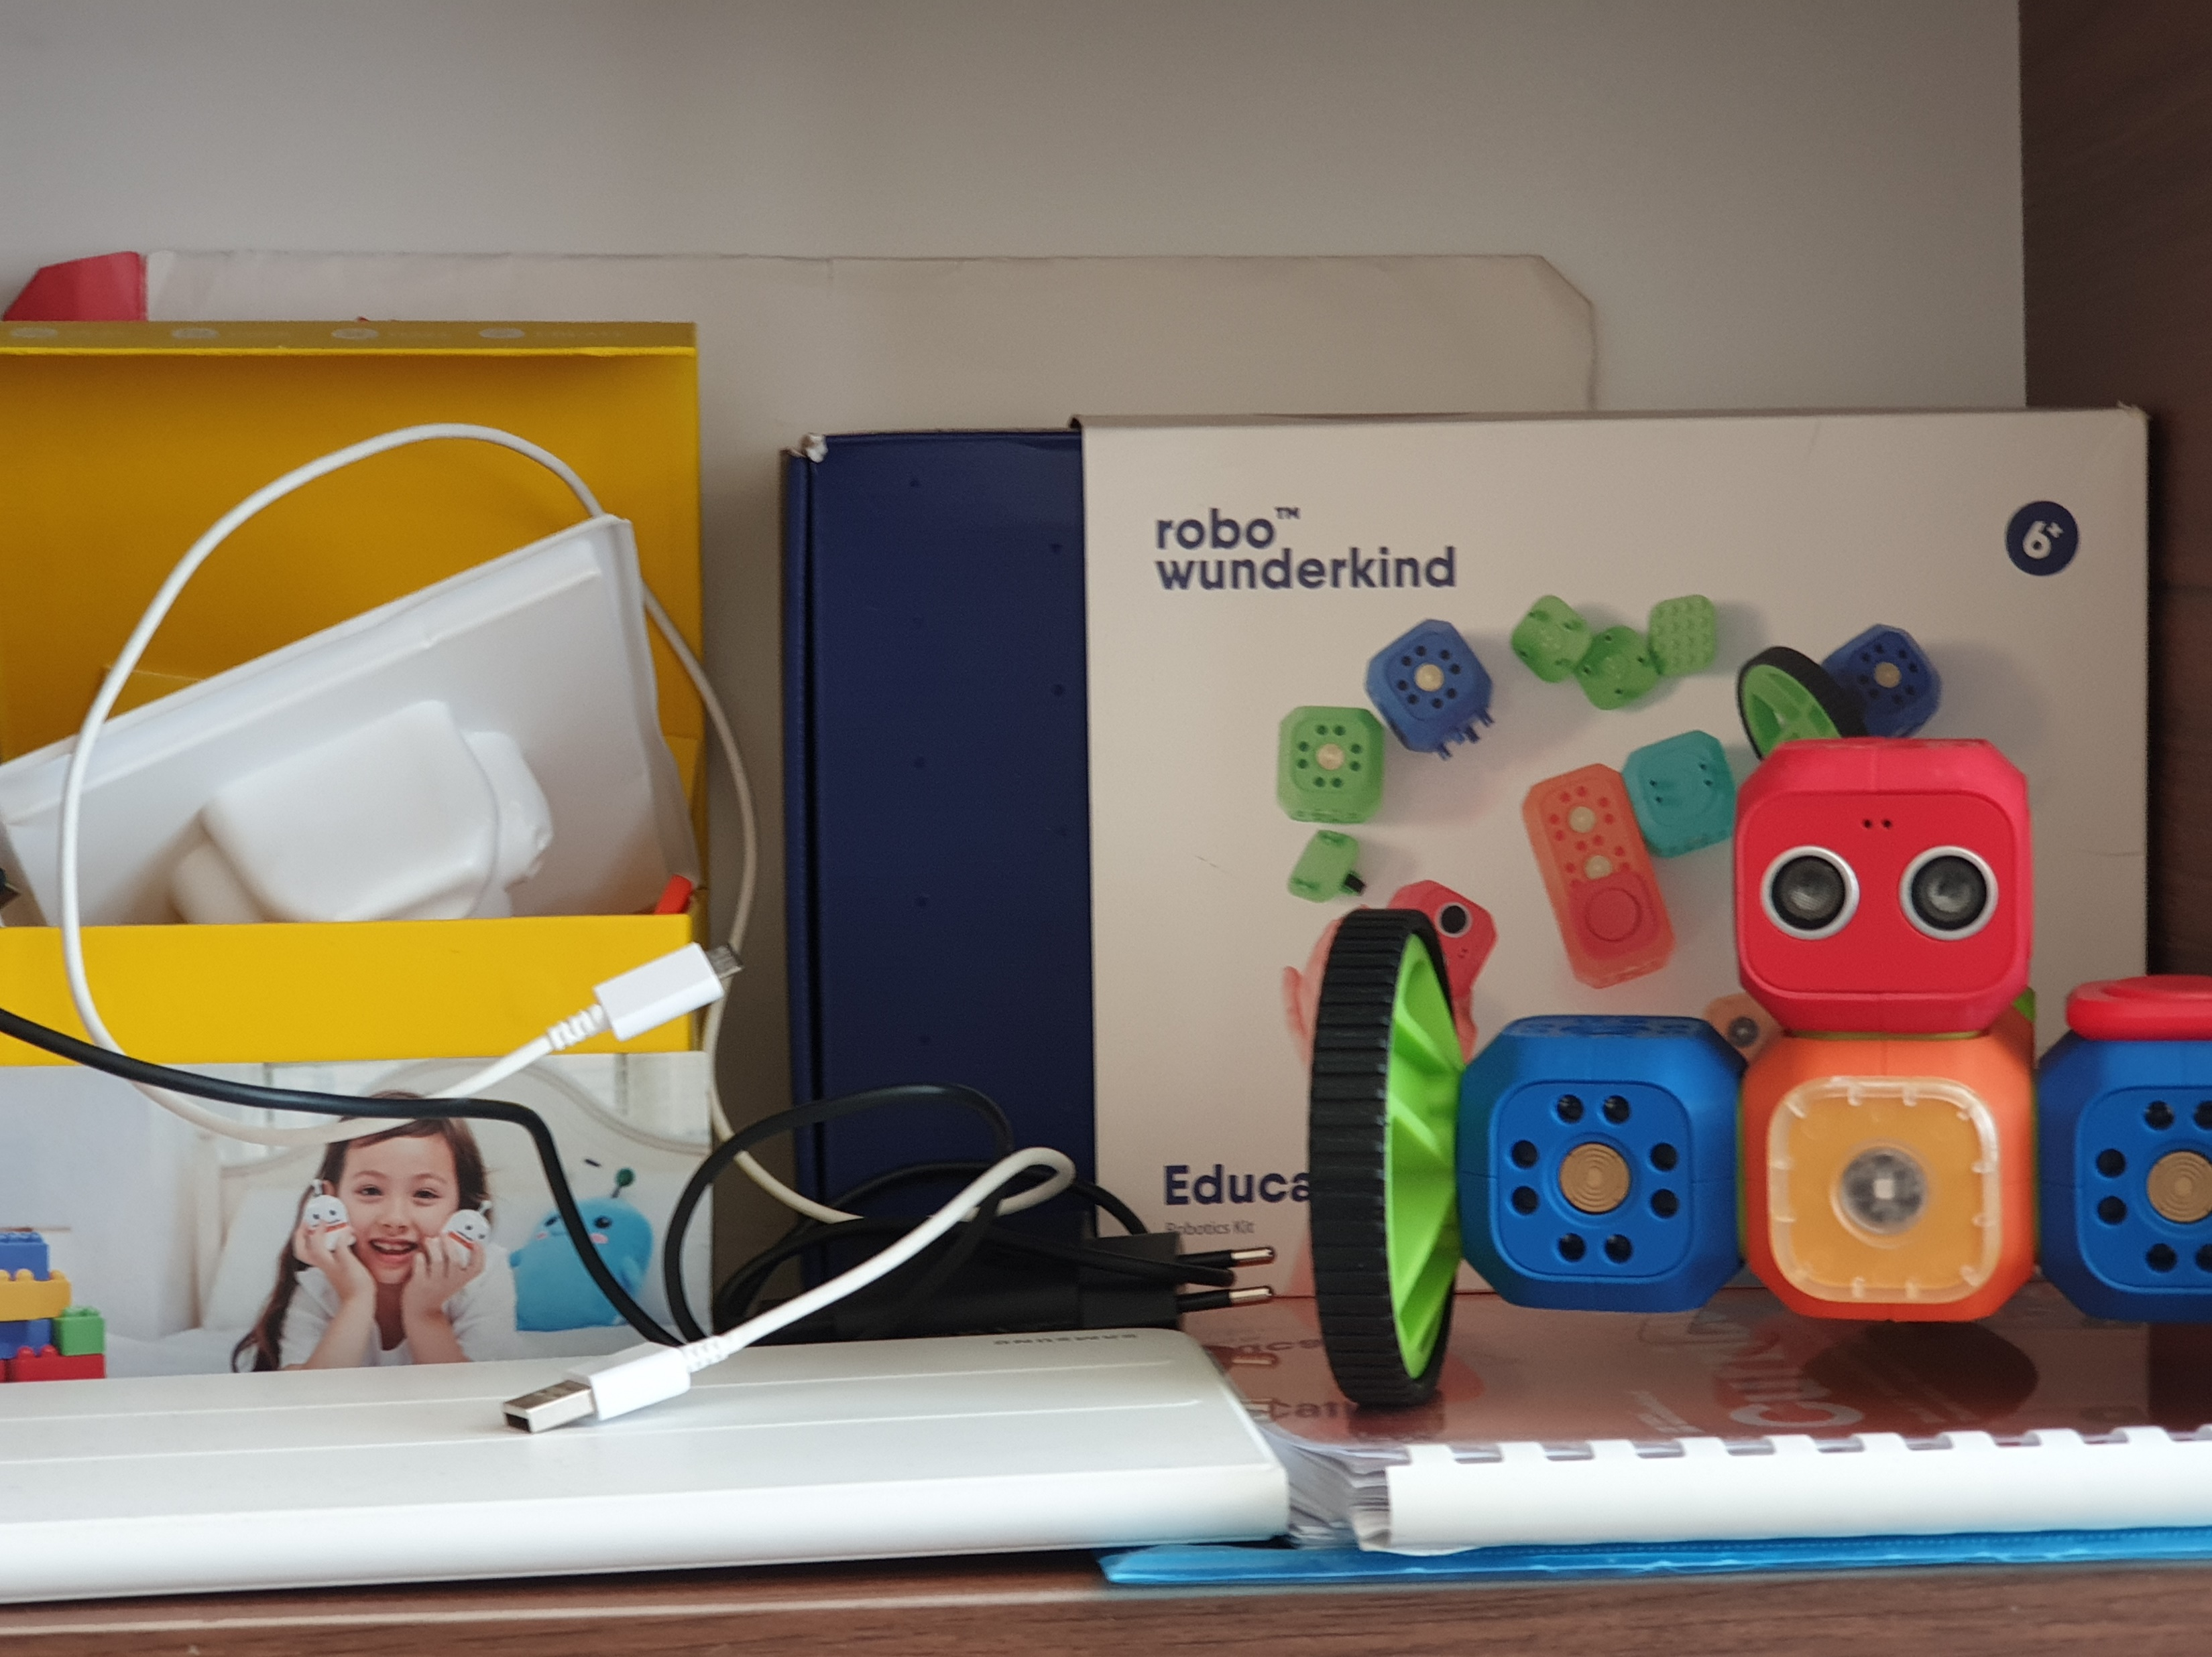
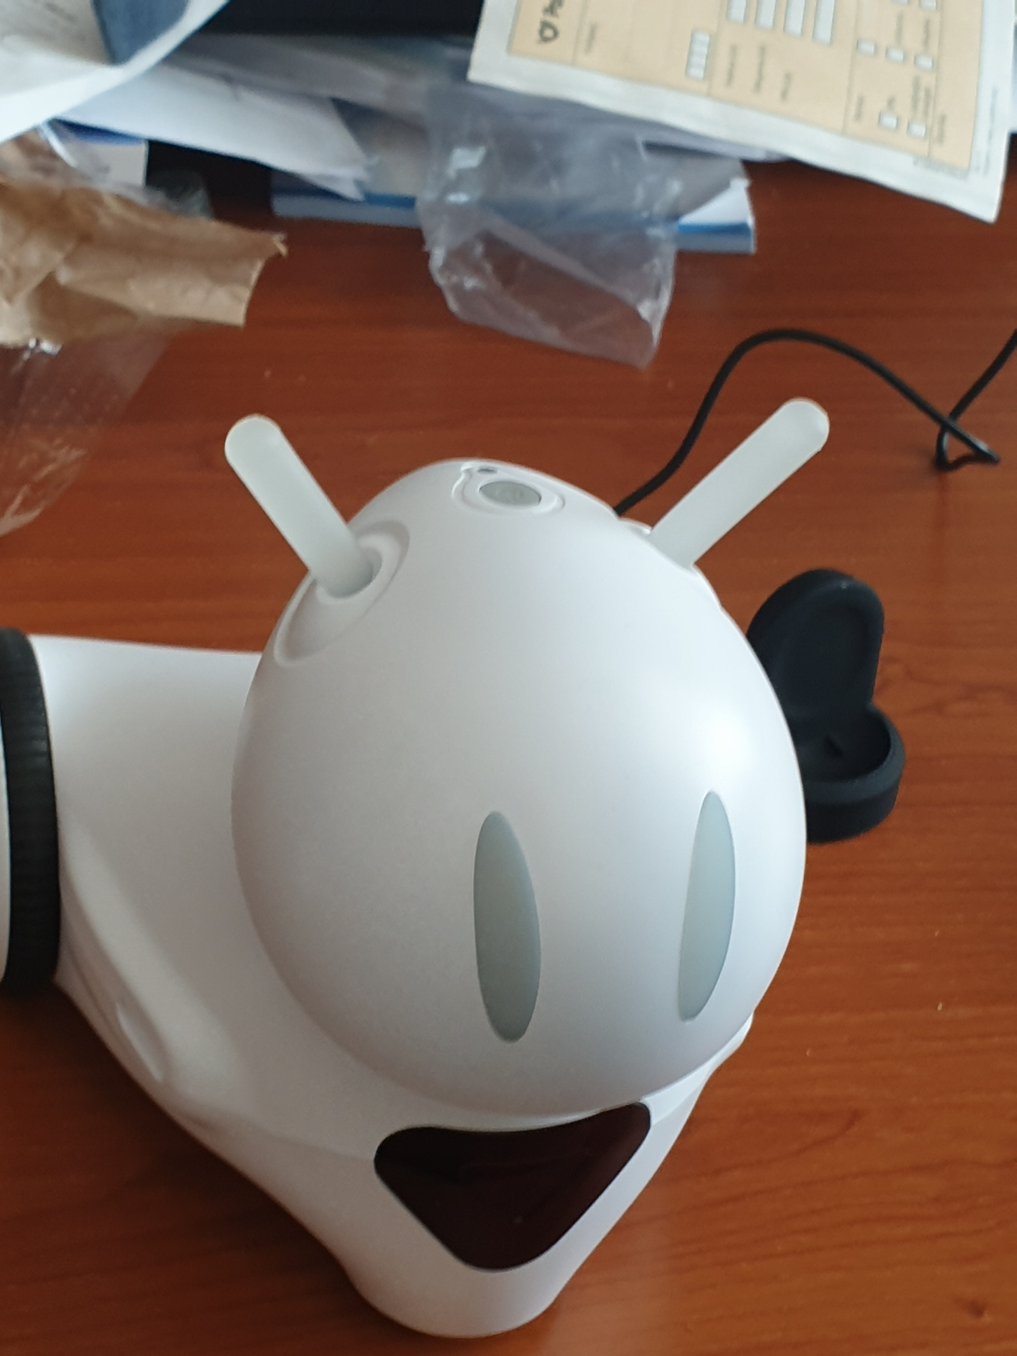

Slide 5
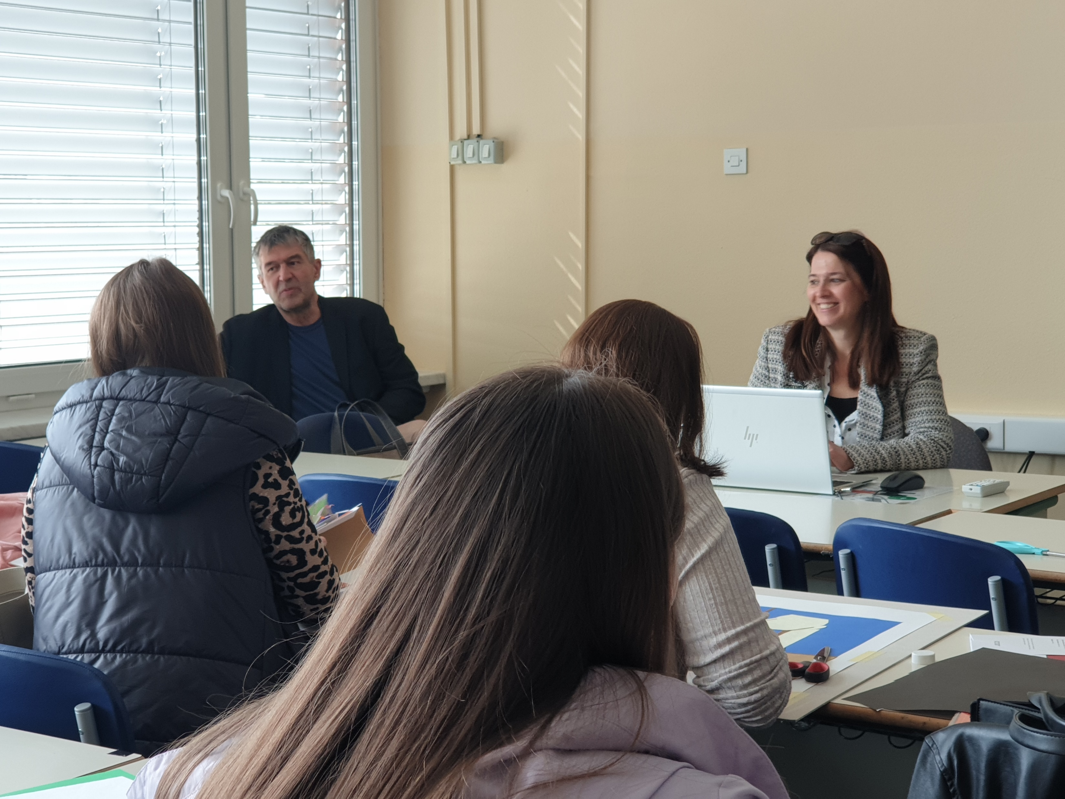
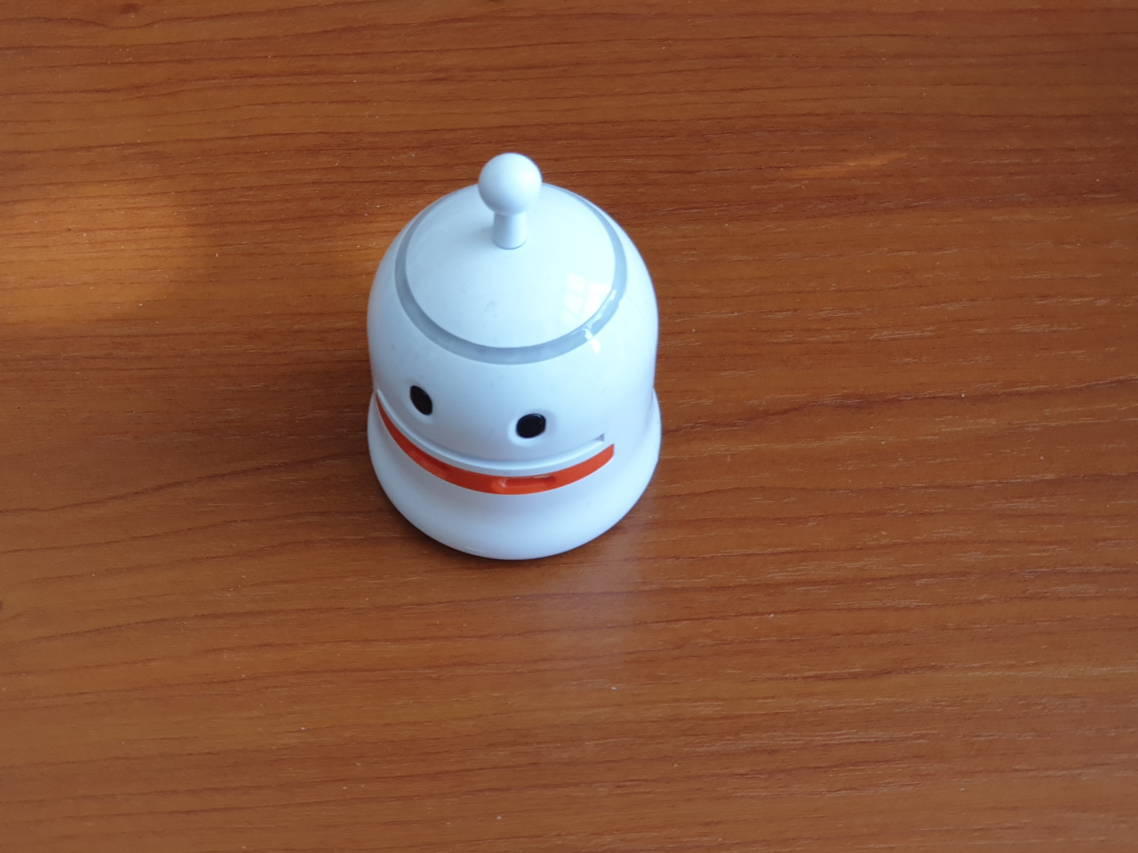

Slide 6
Ostvareni ciljevi
dogovor o zajedničkim aktivnostima
znanstveno istraživanje
Erasmus mobilnost
gostujuće predavanje
razmjena iskustva
promoviranje vrijednosti i rezultata znanstveno-istraživačkih i nastavnih aktivnosti Filozofskig fakulteta u Splitu
planiranje posjeta kolega i studenata

